Slide 1
www.zeitfuerdeutsch.com

Slide 2
To be 1 – Sein 1
LO: Use ‘to be’ in a variety of situations
SC
I can use ‘to be’ when talking about age
I can use ‘to be’ when talking about colours
I can use ‘to be’ when talking about countries

Slide 3
To be - Sein
I am
You are
He is
She is
It is
They are
We are
Ich bin
Du bist
Er ist
Sie ist
Es ist
Sie sind
Wir sind

Slide 4
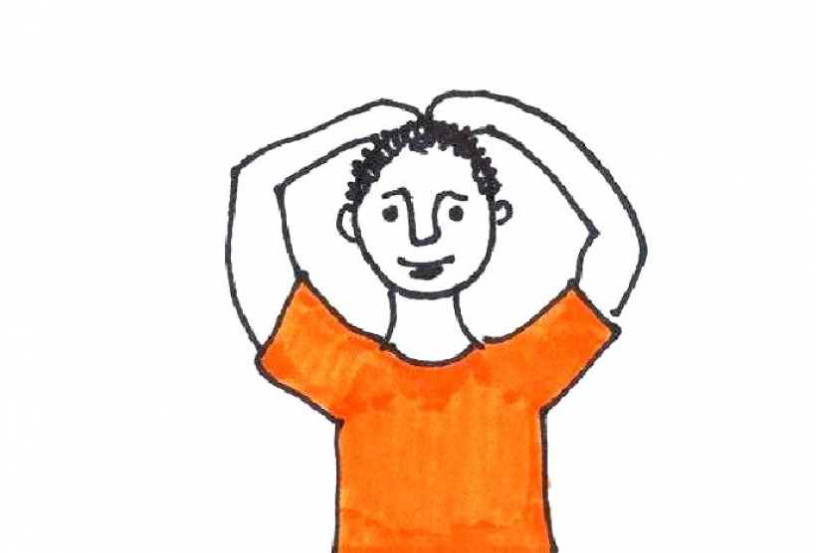
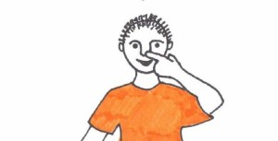
Secret Signal
Ich bin
Du bist
Er ist
Sie ist
Es ist
Sie sind
Wir sind

Slide 5
Translate – Übersetzen Sie
Ich bin acht Jahre alt
Du bist sieben Jahre alt
Sie ist zwölf Jahre alt
Er ist achtzehn Jahre alt
It is twenty five years old
They are ten years old
We are thirty seven years old
He is fifteen years old

Slide 6
Translate – Übersetzen Sie
She is eleven years old Jahre alt
You are nineteen years old
He is thirty four years old
I am forty one years old
It is five years old
They are twenty one years old
We are seventeen
Lara is thirty years old

Slide 7
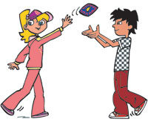
Bean Bag Pass

Slide 8
I am

Slide 9
You are

Slide 10
She is

Slide 11
He is

Slide 12
We are

Slide 13
They are

Slide 14
It is

Slide 15
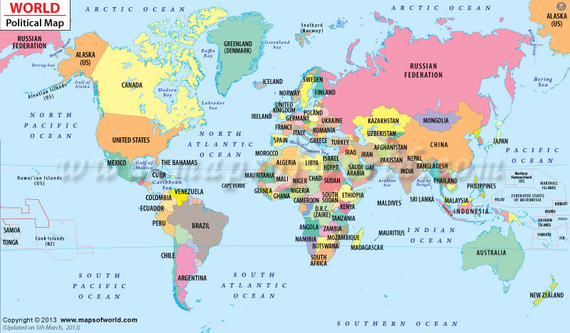
The country – das Land The countries – die Länder

Slide 16
Brazil
China
France
South Africa
Austria
Australia
Brasilien
China
Frankreich
Südafrika
Österreich
Australien

Slide 17
To be 1 – Sein 1
LO: Use ‘to be’ in a variety of situations
SC
I can use ‘to be’ when talking about age
I can use ‘to be’ when talking about colours
I can use ‘to be’ when talking about countries

